Slide 1

Présentation de mon projet de location de voitures
Ce projet vise à développer une application web en PHP avec Symfony pour une agence de location de voitures.
présenté par : Youssef AMARGUI
Salah BERRAQ
Hicham DRIEF

Slide 2
Contexte et objectifs
Contexte
Objectifs
Le marché de la location de voitures est en pleine croissance et les clients recherchent des solutions numériques intuitives et fiables.
Créer une application web performante et ergonomique pour simplifier la location de voitures, offrir une expérience client optimale et optimiser la gestion des opérations de l'agence.

Slide 3



Architecture de l'application
1
Frontend
2
Backend
3
Base de données

Slide 4
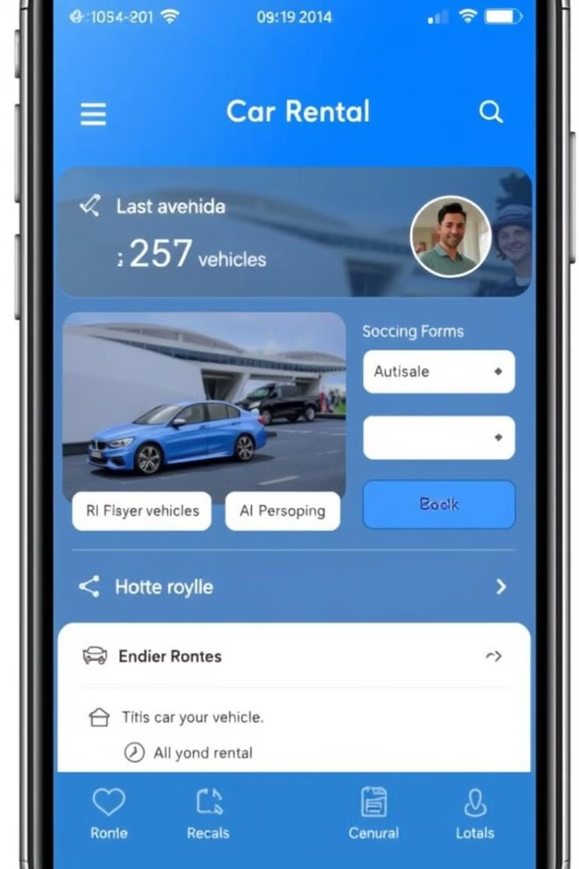
Fonctionnalités
1
Recherche de véhicules
2
Réservation en ligne
Filtre par type, marque, date, location.
Paiement sécurisé, confirmation instantanée.
3
Gestion des comptes
4
Gestion des loueurs
Profil utilisateur, historique des locations, gestion des paiements.
Gestion de flotte, tarifs, disponibilité.

Slide 5




Sécurité et droits d'accès
Authentification
Contrôle d'accès
Authentification par mot de passe sécurisé et possibilité de connexion à deux facteurs.
Gestion des rôles et permissions pour les utilisateurs et les loueurs.
Protection des données
Cryptage des informations sensibles et respect de la confidentialité des données.

Slide 6
Technologies et frameworks
PHP
Symfony
MySQL
HTML, CSS, JavaScript
Langage de programmation backend.
Framework PHP pour applications web.
Système de gestion de base de données relationnelle.
Langages de programmation frontend.

Slide 7
Étapes d'installation et de démarrage
Installation
1
Installation de PHP, MySQL et Composer.
Cloner le projet
2
Cloner le dépôt Git du projet et installer les dépendances.
Configuration
3
Configurer la base de données et les paramètres de l'application.
Démarrage
4
Lancer le serveur web et accéder à l'application.

Slide 8
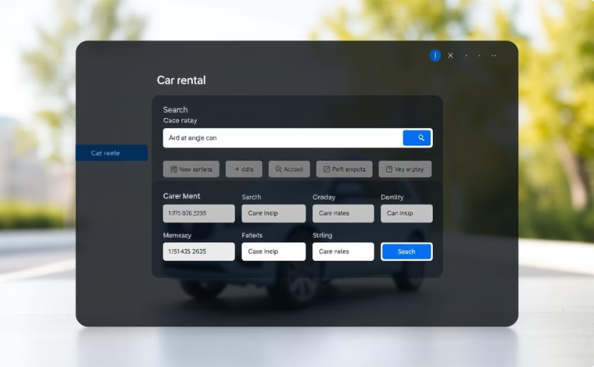
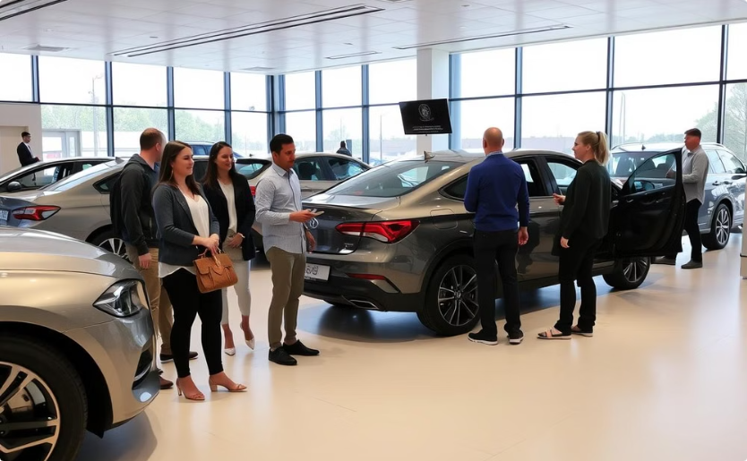
Démonstration et conclusion
Démonstration
Conclusion
Une démonstration de l'application web sera présentée, mettant en évidence ses fonctionnalités et son interface utilisateur intuitive.
Ce projet constitue une solution complète et évolutive pour les agences de location de voitures, offrant un service optimal aux clients et une gestion efficace des opérations.

Slide 9

Avantages de l'application
Simplicité d'utilisation
Expérience client améliorée
L'application est conçue pour être facile à utiliser, même pour les utilisateurs non techniques.
L'application offre une expérience client fluide et agréable, avec des fonctionnalités intuitives et un design moderne.
Efficacité accrue
Fiabilité et sécurité
L'application automatise les processus de location, ce qui permet aux agences de gagner du temps et de l'argent.
L'application est sécurisée et fiable, avec des mesures de protection des données robustes.

Slide 10
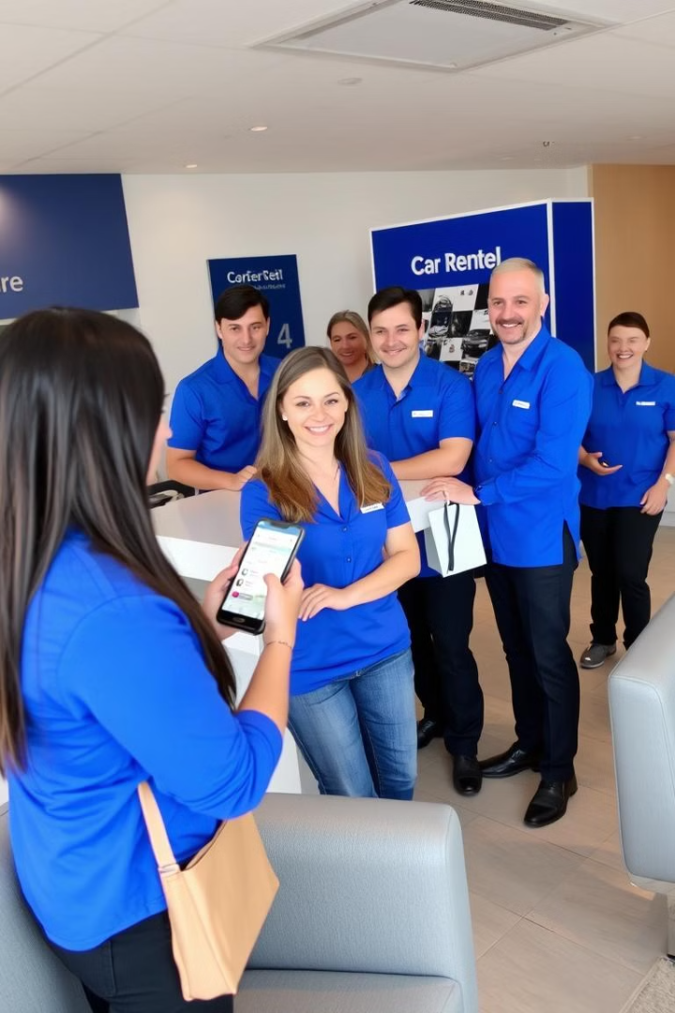
Prochaines étapes
1
Tests et débogage
Effectuer des tests rigoureux pour garantir la stabilité et la fiabilité de l'application.
2
Déploiement
Déployer l'application sur un serveur web accessible aux utilisateurs.
3
Marketing et promotion
Promouvoir l'application auprès des clients potentiels et des agences de location de voitures.

